Slide 1

Особенности работы с PDF-файлами
Кафедра перевода и переводоведения ИГУ

Slide 2
PDF (Portable Document Format)
Adobe Systems - 1992 год
Adobe Acrobat - 1993 год
Формат стал открытым в 2008 г. С тех пор он находится под контролем Международной организации по стандартизации (ISO), комитета отраслевых экспертов.

Slide 3
Стандартизированные типы PDF-файлов
PDF/X (с 2001 года — серия стандартов ISO 15929 и ISO 15930) — также известный как «PDF для обмена» — для графических технологий — обмена цифровыми данными допечатной подготовки
PDF/A (с 2005 года — серия стандартов ISO 19005) — также известный как «PDF для архива» — Управление документами — формат электронных документов для долгосрочного хранения
PDF/E (с 2008 года — ISO 24517) — также известный как «PDF для инженеров» — Управление документами — формат инженерных документов с использованием PDF
PDF/VT (с 2010 года — ISO 16612-2) — также известный как «PDF для обмена переменными данными и транзакционной (VT) печати»
PDF/UA (с 2012 года — ISO 14289-1) — также известный как «PDF для универсальной доступности»
В 2017 году Ассоциация PDF опубликовала подмножество PDF 2.0 под названием PDF/raster 1.0. PDF/raster предназначен для хранения, передачи и обмена многостраничными документами с растровыми изображениями, особенно отсканированными документами.

Slide 4
Цели создания PDF
Сохранение фиксированного макета документа;
Формат проблематичен для внесения правок, нарочно или случайно;
Во время презентации выглядит на любом оборудовании неизменно, как задумывал автор.

Slide 5
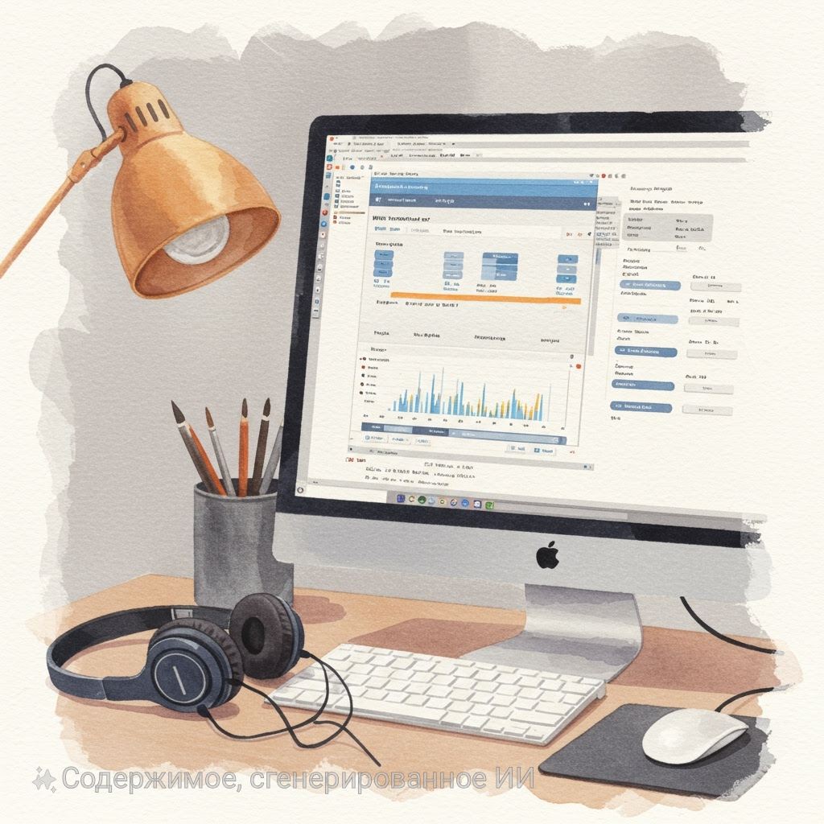
В переводческой деятельности:
Формат PDF превращает переводческую деятельность в комплексную задачу, сочетающую владение языком, понимание вёрстки и навыки работы со специализированным программным обеспечением.
Переводчик должен не только точно передать смысл текста, но и интегрировать перевод в документ, сохранив его исходную структуру, форматирование, шрифты и графические элементы.

Slide 6

Основная задача в работе с документами в формате PDF
Извлечь текст, перевести его и вернуть обратно в документ, сохранив (или воссоздав) исходное оформление.

Slide 7
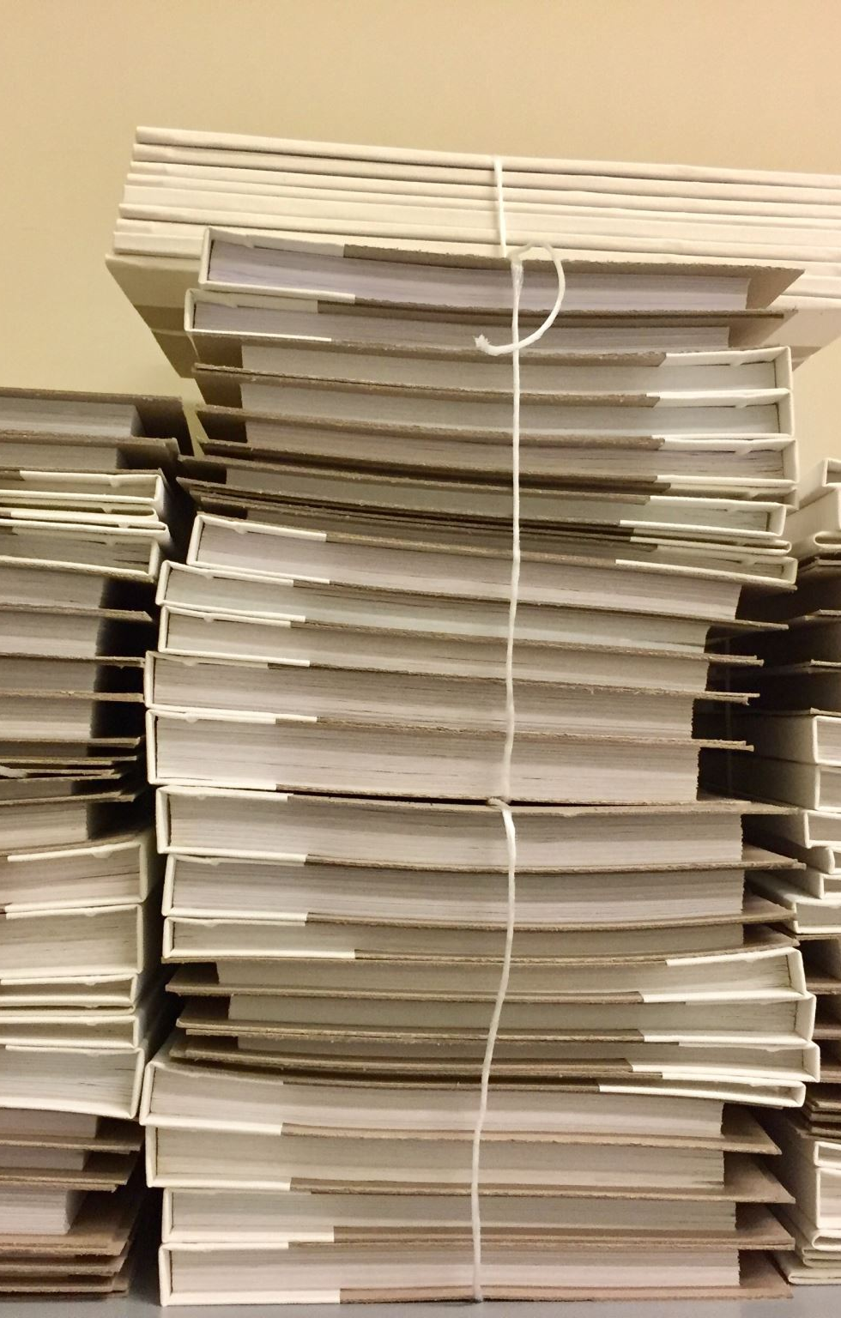
PDF — это, по сути, "цифровой оттиск", который может быть создан разными способами:
PDF из текстового документа: Создан из Word, InDesign и т.д. Содержит "живой" текстовый слой, который обычно можно выделить и скопировать. Это наиболее простой для работы вариант.
Сканированный PDF (изображение): Документ является просто набором изображений страниц. Текстового слоя нет. Для работы с таким PDF необходим этап распознавания текста с помощью технологии OCR (Optical Character Recognition).
PDF со сложной вёрсткой: Содержит множество колонок, таблиц, формул, рисунков, нестандартные шрифты. Даже при наличии текстового слоя извлечение информации в правильной последовательности может быть крайне затруднено.

Slide 8

Ключевые программные инструменты

Slide 9
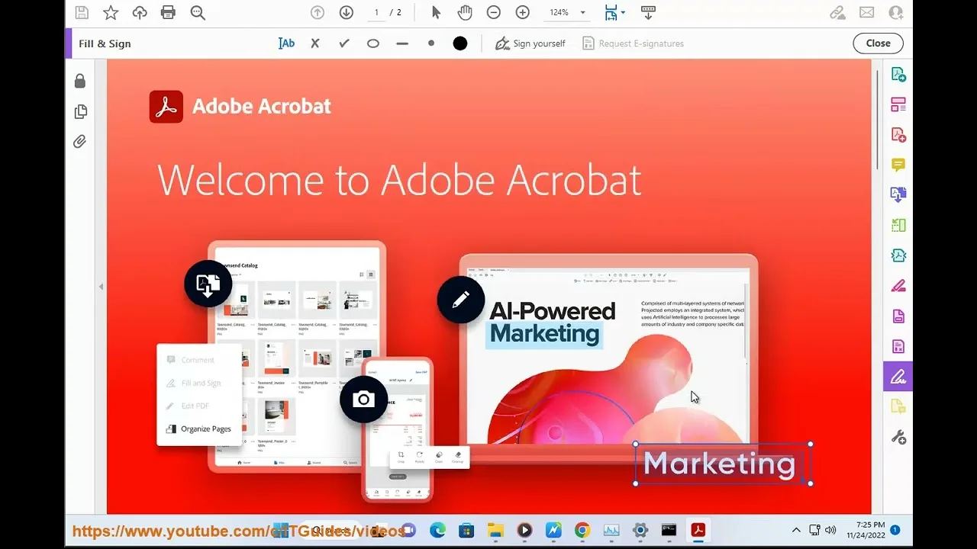
Редакторы PDF
Adobe Acrobat Pro (золотой стандарт в индустрии), Foxit PDF Editor (Phantom), PDF-XChange Editor, Nitro PDF Pro. Эти программы позволяют напрямую редактировать текст внутри PDF-файла, что минимизирует потерю форматирования.

Slide 10

Программы CAT
SDL Trados Studio, memoQ, Wordfast, Déjà Vu.
Современные CAT-инструменты имеют встроенные или подключаемые модули для работы с PDF (например, SDL Trados Studio с модулем "Advanced PDF Filter").
Они анализируют структуру PDF, разбивают его на сегменты (предложения) и позволяют переводить в привычной среде переводчика, а затем автоматически генерировать переведённый PDF.

Slide 11
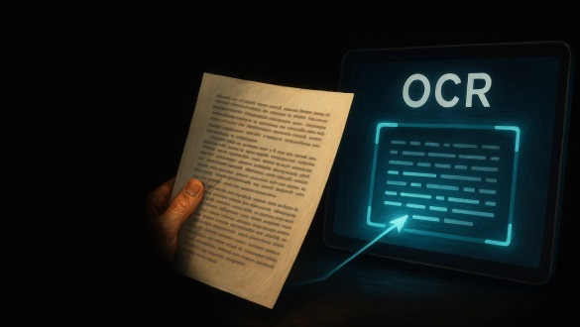
OCR-программы
ABBYY FineReader, Adobe Acrobat Pro (встроенный OCR)

Slide 12
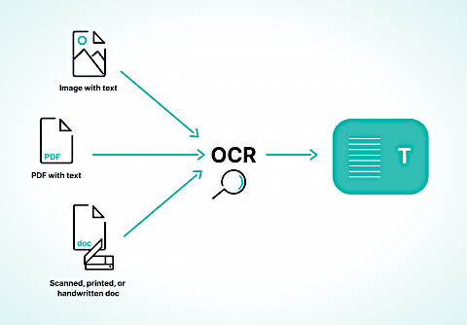

Slide 13
Конвертеры PDF в редактируемые форматы
Иногда проще конвертировать PDF в DOCX или RTF, перевести и сверстать заново. Однако этот процесс часто приводит к ошибкам вёрстки и требует значительного времени на доработку.

Slide 14
Пример рабочего процесса с PDF-файлом
Анализ документа: переводчик оценивает тип PDF (текстовый/сканированный), сложность вёрстки, наличие встроенных шрифтов и графики.
Извлечение текста: в зависимости от анализа выбирается метод: прямое копирование, использование CAT-инструмента (например, SmartCAT) или OCR-распознавание.
Перевод: текст переводится в выбранной среде (CAT-программа, текстовый редактор).
Реинтеграция (обратная вёрстка): переведённый текст помещается обратно в PDF. Это может быть автоматизированная генерация через CAT-инструмент, прямое редактирование в Acrobat Pro или ручная вёрстка в новом документе.
Контроль качества (Quality Assurance или QA в различном ПО): проверка на наличие пропущенных фрагментов, "поломанной" вёрстки, некорректных переносов строк и ошибок форматирования.

Slide 15
Что необходимо учитывать перед тем, как приступить к переводу файла PDF (1)
Фактор времени: работа с PDF почти всегда занимает больше времени, чем перевод документа в обычном формате (например, .docx). Это связано с дополнительными этапами анализа, извлечения, обработки и пост-редактирования вёрстки. Соответственно, это должно отражаться на стоимости услуги для заказчика.
Технические навыки: современный переводчик — это не только лингвист, но и в некоторой степени технический специалист. Умение работать с редакторами PDF, настройками OCR и особенности работы в CAT-программах с данным форматом файлов стало конкурентным преимуществом на рынке.
Проблема "сломанной" вёрстки: самая частая проблема, возникающая после внесения перевода. Особенно это касается языков с другой длиной слов (например, перевод с английского на немецкий часто удлиняет текст) или с иным направлением письма (арабский, иврит). Переводчик должен уметь исправлять такие артефакты.
Шрифты и кодировки: если в PDF используются нестандартные или проприетарные шрифты, которые не поддерживают язык перевода, это может привести к отображению "квадратиков" вместо символов. Переводчик должен решать эти проблемы, находя и подключая подходящие шрифты.

Slide 16
Что необходимо учитывать перед тем, как приступить к переводу файла PDF (2)
Интерактивные элементы: в современных PDF часто содержатся интерактивные элементы: формы, гиперссылки, кнопки, мультимедиа. Переводчик должен не только переводить текст в этих элементах, но и обеспечить их функционирование после перевода.
Юридические и медицинские документы: для этих сфер PDF — основной формат. Точность передачи не только текста, но и расположения каждого элемента (например, подписи, печати) может иметь критическое юридическое значение. Любая ошибка вёрстки может привести к признанию документа недействительным. В таком случае документ вернется на доработку, время будет упущено.
Автоматизация: профессионалы активно используют макросы, скрипты (например, JavaScript для Adobe Acrobat) и настройки рабочих процессов в CAT-инструментах для автоматизации рутинных операций при работе с PDF, таких как предобработка или постредактирование. Для очистки от артефактов используются специализированные программы, в дополнение к ПО для распознавания текстов.

Slide 17
Структура PDF-файла: переводческий аспект (1)
Данный формат представляет собой сложную иерархическую структуру данных
Это совокупность контент-потоков, содержащую ссылки, оглавление, гиперссылки, изображение, видео, аудио и др. контент.
Документ делится на страницы, каждая из которых является автономным графическим объектом (подложки, фоновые изображения, разного рода заголовки, прочие элементы дизайна)
Логическая сегментация (уровень блоков): абзацы, колонки, таблицы, сноски, заголовки, подписи к рисункам. Бывает, что неудачно подобранное ПО с ошибками извлекает текст – склеивая между собой ссылки с абзацами или сноски или номера страниц оказываются в основном тексте одной из колонок.

Slide 18
Структура PDF-файла: переводческий аспект (2)
Семантическая сегментация (уровень единиц смысла) – макроструктура
главы,
разделы,
аргументативные блоки.
Понимание данной сегментации важно для сохранения логической связности всего текста.

Slide 19
Типология текстовых блоков и их лингвистические особенности (1)
Основной текст: классический нарратив, содержащий факты, аргументацию, выводы. Основная сложность: сохранение объема текста после перевода. Обычно объем перевода возрастает, иногда существенно. В pdf-документе надо учесть, что в профессиональном ПО мы можем немного раздвинуть границы поля, где следует разместить тот или иной абзац. Однако раздвигать их можно не до бесконечности.
Заголовки и подзаголовки: часто в них используются номинация, эллипсы, модернизированные фразеологизмы, специфическая терминология и др. Требуют особого согласования внутри системы заголовков всего документа (сквозной перевод терминов), единый стиль (например, в виде риторических вопросов)

Slide 20
Типология текстовых блоков и их лингвистические особенности (2)
Таблицы: характеризуется сверхвысокой плотностью информации, обилием аббревиатур и символов. Контекст ограничен ячейкой, что создает риск неверной интерпретации. Переводчик должен часто обращаться к внешнему контексту. Проблема возросшего объема переводного текста также имеет место.
Текст в графических элементах: крайне сжатый, выполняющий идентифицирующую или поясняющую функцию. Часто требует не перевода, а транскрипции (имена собственные) или замены на стандартизированный эквивалент в языке перевода (например, "Fig." -> "Рис.").
Сноски и примечания: содержат дополнительную аргументацию, библиографические ссылки или комментарии. Их расположение вне основного текста создает риск потери связи с тем сегментом, к которому они относятся.

Slide 21
Типология текстовых блоков и их лингвистические особенности (3)
Метаданные: автор, ключевые слова, тема. Часто игнорируются, но являются важнейшим источником контекста для переводчика и для последующего поиска документа.

Slide 22
Сложности перевода pdf-файлов с автоматическим извлечением текста (1)
Потеря/недоступность сегментов файла: видео/аудио недоступны, гиперссылки и теги не работают и т.д. – все эти проблемы приводят тому, что переводчик вынужден восстанавливать эту иерархию вручную.
Разрыв визуально-логических связей: наиболее яркий пример — таблицы. Алгоритм парсера может извлечь текст из таблицы построчно, слева направо, полностью уничтожив её табличную структуру. Переводчик видит бессмысленную последовательность слов и чисел. Требуется ручное восстановление логики или работа с визуальной копией документа параллельно с CAT-инструментом.
Отсутствие сквозных ссылок: гиперссылки внутри документа могут быть не распознаны парсером и представлены как простой URL-текст, что затрудняет понимание навигационной структуры документа.

Slide 23
Сложности перевода pdf-файлов с автоматическим извлечением текста (2)
Страница как искусственный барьер: естественный поток текста искусственно обрывается на границах страниц. Ключевая информация в конце страницы может быть отделена от своего контекста на следующей странице, что особенно критично для местоимений и других анафорических ссылок.

Slide 24
Рекомендации:
Предварительный визуальный анализ: переводчик обязан перед началом работы просмотреть весь документ в PDF-ридере для формирования целостного впечатления и понимания его структуры.
Использование тегированных PDF: тегированный PDF содержит скрытую логическую структуру (древо тегов), аналогичную HTML. Современные CAT-инструменты могут читать эту структуру, что радикально повышает качество сегментации и сохраняет контекст.
Контекстуализация в CAT-среде: использование функций "контекстного матча" (context match), просмотр изображения исходного сегмента (bitmap) и работа в режиме "WYSIWYG" (What You See Is What You Get) для визуального контроля (вкладка Предпросмотр (Preview).

Slide 25

Встроенные фильтры CAT-систем
Фильтры служат для того, чтобы выполнять анализ геометрии и содержимого PDF-файла
Основные функции:
Распознавание сканированных PDF-документов, оптически распознавать текст и подготавливать его к переводу
Фильтрация сегментов. Например, фильтр позволяет найти числовые сегменты, которые не подлежат переводу (например, не до конца оформленный нумерованный список).
Настройка обработки для PDF-файла. Можно указать, какие стили символов следует исключать из перевода, какие элементы форматирования игнорировать и т. д

Slide 26
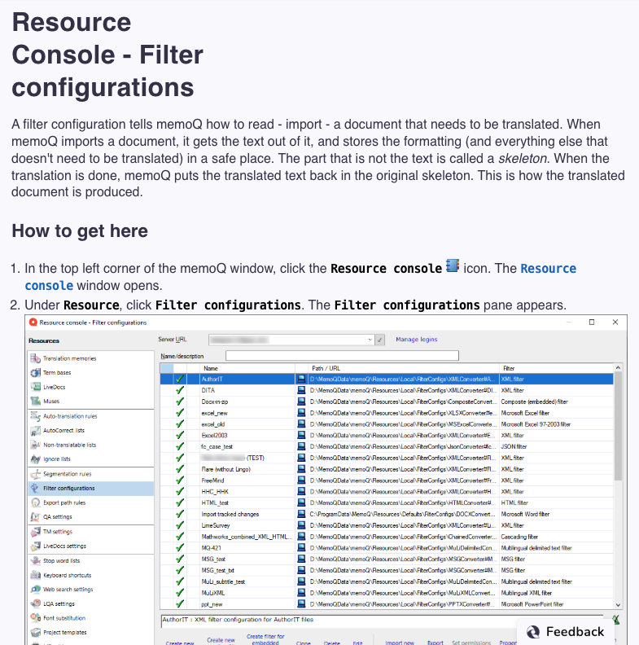
Как настроить фильтры в программе MemoQ

Slide 27
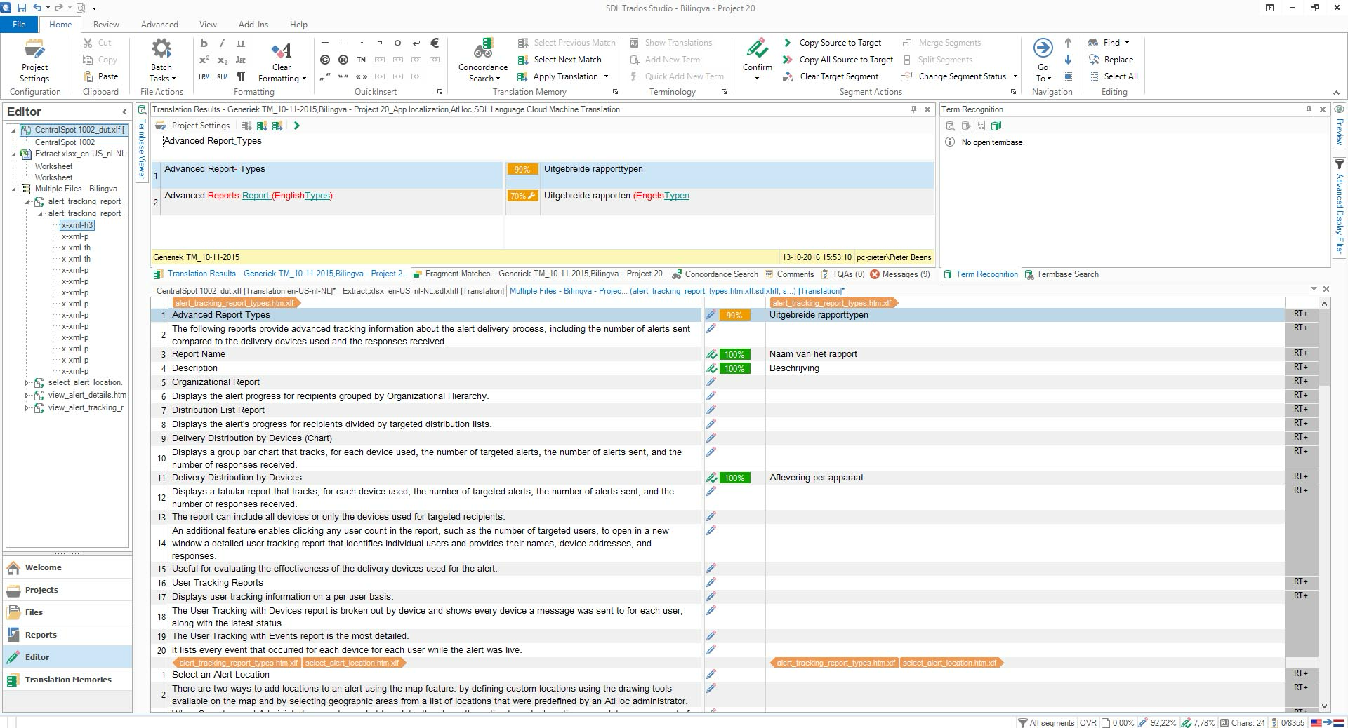
SDL Trados Studio (Модуль "Advanced PDF Filter"):
Использует гибридный подход, сочетающий геометрический анализ (расположение текстовых блоков) и лингвистические правила. Позволяет тонко настраивать сегментацию на основе регионов (зон) на странице. Может имитировать чтение "по колонкам", что является его ключевым преимуществом.

Slide 28
Достоинства фильтра Trados:
Глубокая интеграция: бесшовная работа в среде Trados. Сегменты, извлечённые фильтром, идеально подготовлены для перевода в Editor.
Сохранение форматирования (в ограниченном виде): cпособен сохранять базовое форматирование (жирный, курсив) на уровне тегов в сегментах.
Настраиваемость: dозможность создавать "карты зон" (zone maps) для сложных документов, вручную указывая, какие области страницы являются заголовками, основным текстом, сносками и т.д.
Обратная генерация PDF: gосле перевода может сгенерировать PDF, визуально близкий к оригиналу, хотя и не идеальный.

Slide 29
Недостатки:
Сложность с графикой и таблицами: Текст внутри сложных изображений и нестандартно оформленных таблиц часто извлекается с ошибками или игнорируется.
Зависимость от качества исходника: Качество работы напрямую зависит от "чистоты" исходного PDF. Со сканированными документами справляется плохо, требуя предварительной обработки внешним OCR.
Высокая ресурсоёмкость: Обработка объёмных и сложных PDF может занимать значительное время.

Slide 30
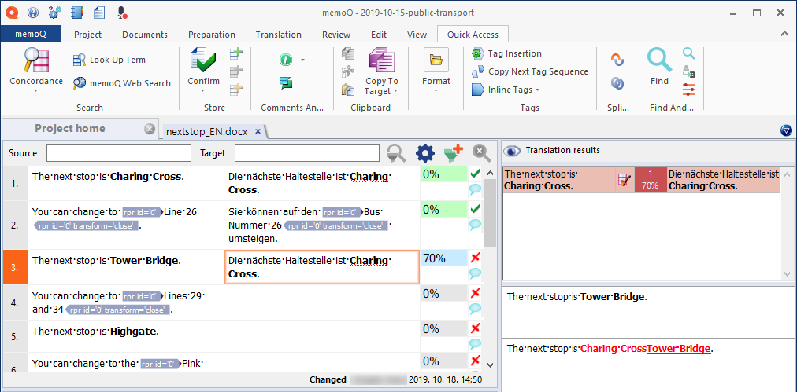
memoQ (PDF Filter):
Также использует геометрический и лингвистический анализ. Отличается несколько иным, более "агрессивным" подходом к сегментации.

Slide 31
Достоинства:
Простота и скорость: зачастую работает быстрее аналога в Trados на простых документах.
Эффективная работа со списками и маркерами: корректно распознаёт и сегментирует элементы списков.
Хорошая интеграция с внешними OCR: позволяет относительно легко подключить результаты стороннего OCR (например, из Abbyy FineReader) через формат XLIFF.

Slide 32
Недостатки:
Меньшая настраиваемость: по сравнению с "Advanced PDF Filter" от SDL Trados, имеет менее гибкие настройки зонирования.
Проблемы с комплексной вёрсткой: чаще "ломает" структуру сложных многоколоночных макетов, превращая их в линейный текст.

Slide 33
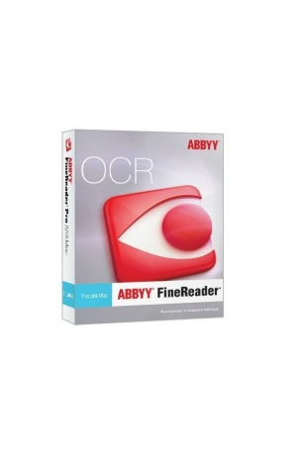
Сторонние движки: Abbyy FineReader
Подобные инструменты изначально создавались как самостоятельные продукты для конвертации и обработки документов. Их интеграция в процесс перевода часто является двухэтапной: конвертация в промежуточный формат (DOCX, RTF, XLIFF) с последующей загрузкой в CAT-инструмент.
Abbyy FineReader – это флагманский продукт в области OCR и интеллектуального анализа документов. Использует мощнейшие алгоритмы распознавания образов, адаптивные классификаторы документов и встроенные лингвистические словари для пост-обработки.

Slide 34
Достоинства
Отличное качество OCR: лучшее на рынке распознавание текста со сканированных изображений, в том числе низкого качества.
Сохранение сложной вёрстки: уникальная способность анализировать и воспроизводить таблицы, колонки, шрифты и графику с большой точностью. Создаваемый DOCX-файл визуально почти идентичен исходному PDF.
Распознавание "гибридных" PDF: эффективно обрабатывает документы, где часть текста — это текстовый слой, а часть — изображения.
Поддержка 190+ языков: критически важно для экзотических языков.

Slide 35
Недостатки
Высокая стоимость: лицензия существенно дороже многих CAT-инструментов.
Двухэтапный процесс: работа ведётся вне CAT-среды. Любые правки в исходнике требуют повторной конвертации.
Избыточность функционала для простых текстовых PDF: не имеет смысла использовать для простых документов, созданных в Word.

Slide 36
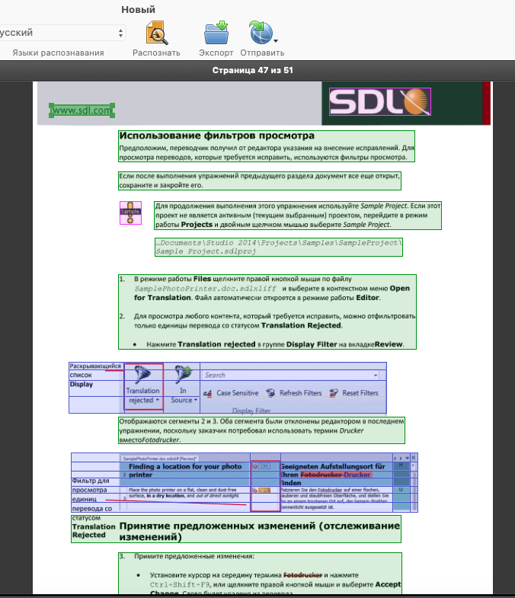

Slide 37
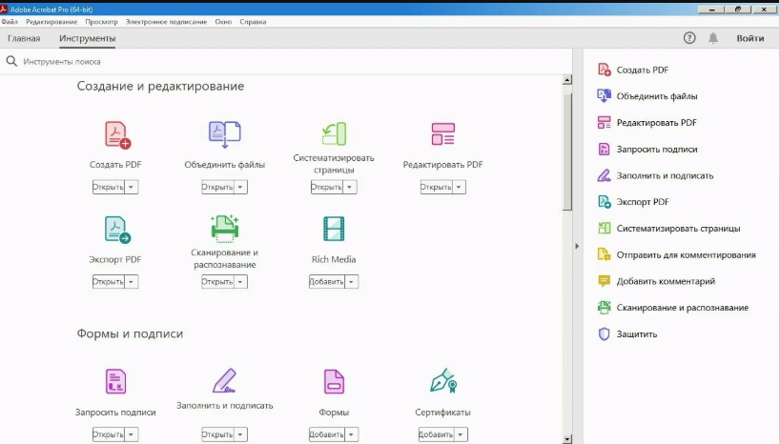
Adobe Acrobat Pro
Использует "родные" технологии Adobe для декомпозиции PDF-файла. Имеет доступ к внутренней структуре документа, которую не видят сторонние парсеры.

Slide 38
Достоинства
Прямой доступ к исходным данным: как продукт от создателя стандарта PDF, Acrobat теоретически имеет наибольшие шансы корректно воспринять любой файл.
Хорошее распознавание тегированных PDF: если документ изначально создан с логической структурой, Acrobat идеально её извлекает.
Интегрированный OCR: имеет встроенный, достаточно качественный движок OCR для сканированных документов

Slide 39
Недостатки
Непредсказуемость результата: качество экспорта может значительно варьироваться от документа к документу. Иногда результат бывает хуже, чем у специализированных конкурентов.
Создание сложной разметки: экспортируемый DOCX-файл может быть перегружен стилями и надстройками, что затрудняет работу с ним в CAT-системе.

Slide 40
Сравнение САТ-фильтров и сторонних движков OCR
Интеграция в процесс перевода: лучше фильтры САТ-программ, т.к. интеграция там прямая, в отличие от двухэтапного процесса со сторонними движками.
Идеальный тип документа: в САТ можно редактировать только документы с простой или средней версткой, без артефактов. В сторонних движках сложные документы, гибридные файлы
Качество OCR: в САТ низкое качество, требуется предобработка. В сторонних движках – высокое.
Сохранение сложной верстки: в САТ – среднее. У сторонних движков – высокое.
Необходимость ручного вмешательства: в САТ – высокая необходимость, у сторонних движков – среднее (контроль качества конвертации).

Slide 41

Юридические и этические риски: редактирование подписей, печатей, штампов и метаданных в PDF
Работа с редактированием документов соприкасается напрямую с областями права, корпоративной безопасности и профессиональной этики. Неправильные действия могут привести к аннулированию документа, судебным искам и потере репутации.

Slide 42
Юридический статус электронной подписи и печати в PDF
Квалифицированная и неквалифицированная электронная подпись (КЭП/НЭП):
Электронная подпись в PDF — это не изображение, а криптографический хеш, созданный с использованием закрытого ключа и привязанный к содержимому документа. Любое изменение документа после подписания делает подпись недействительной.

Slide 43
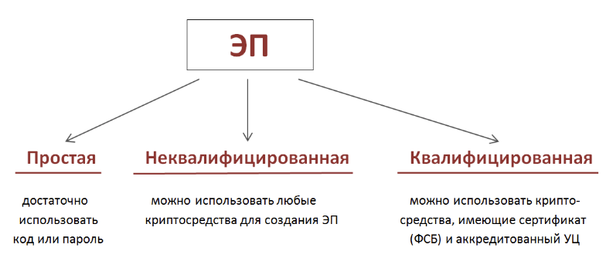
Notes:
УЦ – удостоверяющий центр, специализированная организация, уполномоченная создавать, выдавать и управлять сертификатами усиленных электронных подписей (КЭП) в соответствии с 63-ФЗ. УЦ выступает доверенным посредником, проверяя личность заявителя, что обеспечивает юридическую силу цифровых документов, защищая их от подделки.

Slide 44
Технический и юридический аспекты
Электронная подпись в PDF — это не изображение, а криптографический хеш, созданный с использованием закрытого ключа и привязанный к содержимому документа. Любое изменение документа после подписания делает подпись недействительной.
В большинстве юрисдикций (включая РФ по закону № 63-ФЗ, EU eIDAS) КЭП приравнена к собственноручной подписи и имеет полную юридическую силу. НЭП может подтвердить факт подписания, но не всегда достаточна для серьёзных сделок.
eIDAS – electronic IDentification, Authentication and trust Services
Вывод: любая попытка заменить текст в подписанном документе без предварительного снятия подписи (если это технически возможно) или без согласования с заказчиком является грубейшим нарушением и даже уголовно наказуемым деянием.

Slide 45
Изображение подписи или печати, вставленное в PDF без криптографической защиты (просто как картинка), не имеет самостоятельной юридической силы.
Риск для переводчика: Удаление, перемещение или модификация такого графического элемента может быть расценено как подлог документа, особенно если это приводит к изменению его смысла или сторон, его подписавших.

Slide 46
Прямые юридические риски
Незаконное изменение официального документа (подлог): внесение изменений в документ, имеющий юридическую силу без полномочий. Даже если это всего лишь перевод.
Нарушение целостности доказательства: в случае судебного слушания или разбирательства в арбитраже любое изменение документа или его метаданных (дата создания, автор) ставит под сомнение его достоверность.
Нарушение законодательства касательно электронной подписи – преступление в сфере компьютерной безопасности.

Slide 47
Косвенные риски, репутационные риски
Гражданско-правовая ответственность: если вследствие неправильного перевода или "поломки" подписи клиент понёс убытки, он может взыскать их с переводчика или бюро переводов по договору оказания услуг.
Потеря доверия и репутации: инцидент с подписанным документом мгновенно разрушает репутацию специалиста на рынке.
Риски для заказчика: переводчик, не предупредивший заказчика о рисках перевода подписанного документа, может переложить на него юридическую ответственность.

Slide 48
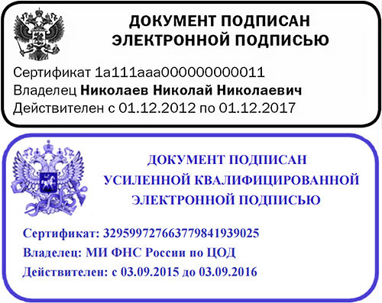
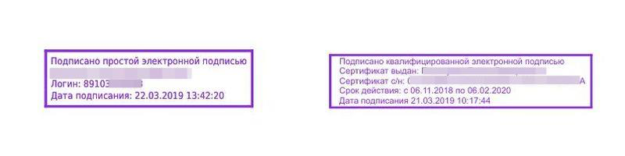
Проблемы этического характера и протоколы безопасности (1)
ДО НАЧАЛА ПЕРЕВОДА:
Визуальный осмотр на предмет наличия видимых подписей, печатей, штампов, пометок и служебных отметок.
Проверка юридического статуса: в редакторе проверить подписи на действительность, что делает документ юридически значимым (например, в Adobe Acrobat, панель "Подписи" (Signatures))

Slide 51
Проблемы этического характера и протоколы безопасности (2)
Согласование с заказчиком нюансы работы: направление заказчику официального запроса, в котором разъясняются риски. Обязательное получение письменного (напр., по эл.почте) разрешения на работу с документом. Идеальный вариант — получение от заказчика неподписанной версии документа.
В ПРОЦЕССЕ РАБОТЫ:
Никогда не редактировать графические изображения подписей и печатей.
Не пытаться снимать электронные подписи с помощью взлома или неавторизованных средств.
Не изменять метаданные документа, относящиеся к его происхождению и авторству (есть несколько степеней авторства: Author, Producer, Creator).

Slide 52
Рекомендуемые действия (в случае получения, например, неподписанной копии документа)
Добавление водяного знака "ПЕРЕВОД" или "UNOFFICIAL TRANSLATION" на каждую страницу итогового документа.
Создание отдельного файла для перевода. В названии файла должно быть указано, что это перевод (например, "Договор_ENG_TRANSLATION.pdf").
Внесение в метаданные поля "Subject" или "Keywords" пометки "Translation".
Если необходимо перевести сам факт наличия подписи, это делается в виде текстового комментария или сноски: "[Подпись: Иванов И.И.]" / "[Signature: Ivanov I.I.]".

Slide 53
После выполнения перевода:
Сопроводительное письмо: направление заказчику документа с пояснением о проделанной работе и предпринятых мерах предосторожности.
Сохранение переписки: архивация всех электронных сообщений с заказчиком, где обсуждался статус документа и были получены разрешения.
Нотариальное заверение (если требуется): если перевод должен иметь юридическую силу, он должен быть выполнен через бюро переводов с последующим нотариальным заверением. В этом случае нотариус заверяет подпись переводчика, а не оригинальный документ.

Slide 54
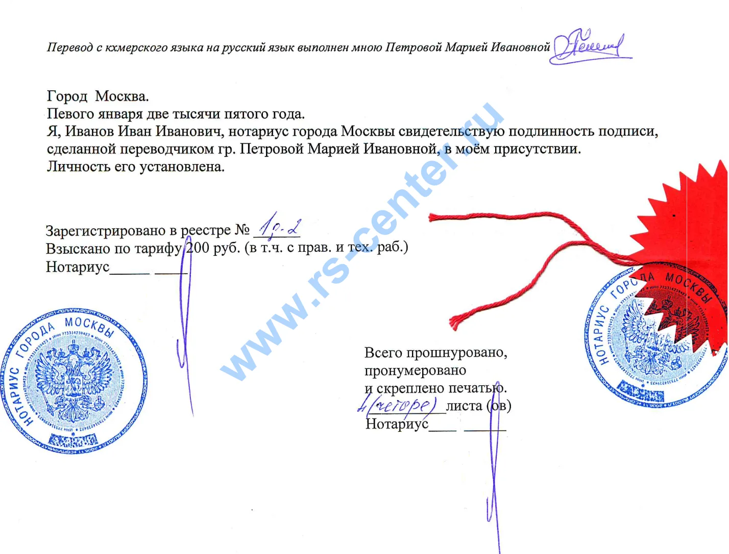

Slide 55
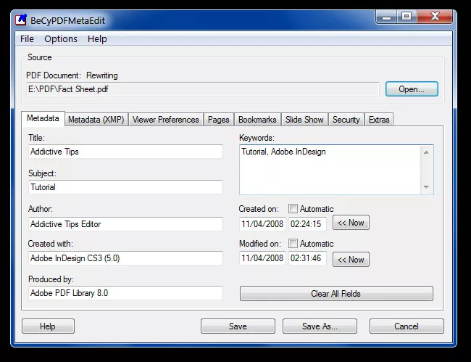
Метаданные – скрытая информация о документе, невидимая в обычном режиме просмотра.

Slide 56
Конфиденциальные метаданные:
  Author, Company: Может раскрыть истинного автора документа, что является коммерческой тайной.
  Producer, Creator: Может раскрыть используемое ПО и версию.
  Creation Date, Modification Date: Могут быть критичны для установления хронологии событий.
  Saved Paths: Полный путь к файлу на компьютере автора, который может раскрыть структуру папок и имена пользователей.
Переводчик в этой копии документа удаляет перед отправкой заказчику все метаданные, не имеющие отношения к переводу (вкладка «Свойства документа» Adobe Acrobat – »Очистить документа» или др. специализированные утилиты). При этом не забыв указать в свойствах, что данный файл является переводом.

Slide 57
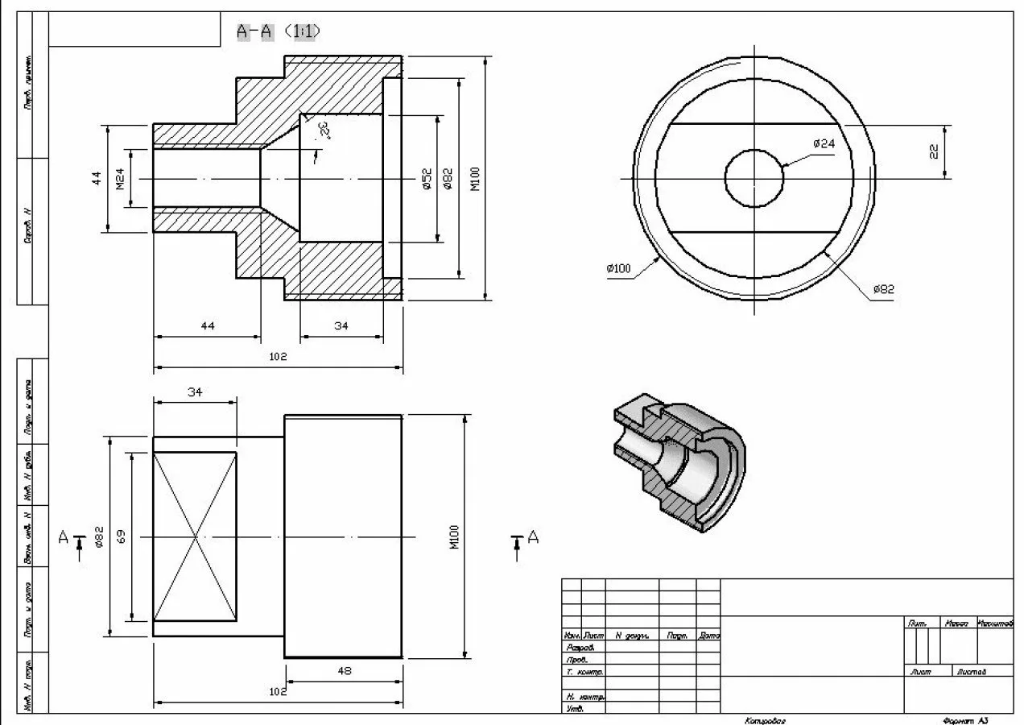
Работа с чертежами, схемами: технический PDF

Slide 58
Технический PDF-документ
Отдельные чертежи, схемы, спецификации, условные обозначения, выноски являются частью целого документа.
Герменевтический круг в техническом переводе – переводчик вынужден постоянно двигаться по спирали: от общего просмотра документа (определение типа документа — чертёж сборки, электрическая схема, монтажный план) к детальному анализу отдельных элементов и обратно к общему смыслу, каждый раз уточняя свою интерпретацию изложенного.

Slide 59
Лингвистико-визуальный синтез: классификация и стратегии перевода встроенных элементов
Чертежи:
Сборочные чертежи, деталировочные чертежи, габаритные чертежи, теоретические чертежи.
Ключевые элементы перевода:
Выноски и Поз. (позиции): Цифры или буквы, связанные линией с деталью. Переводчик НЕ переводит позиции, а работает со спецификацией — отдельной таблицей, где расшифровывается каждая позиция (например, "Поз. 5 - Винт M6x20"). Задача — перевести текст в спецификации, сохранив неизменными номера позиций на чертеже.
Технические надписи на поле чертежа: Основная надпись (штамп), содержащая название изделия, масштаб, массу, обозначение материала, исполнителей и т.д. Требует точного, стандартизированного перевода с учётом ГОСТ или ISO.

Slide 60
  Допуски и посадки: Записи вида "Ø25H7" или "±0.1". Это формализованный язык, не подлежащий литературному переводу, но требующий понимания. "H7" — это обозначение поля допуска, которое обычно оставляют без изменения.
Стратегия: Работа с двумя файлами параллельно — сам PDF с чертежом и отдельный файл спецификации (который может быть как в PDF, так и в Excel). Критически важна согласованность.

Slide 61
Электрические схемы:
Схема — это язык символов. Переводчик должен владеть базовым "алфавитом" — условными графическими обозначениями (УГО) резисторов, конденсаторов, диодов, транзисторов и т.д.
Ключевые элементы для перевода:
  Обозначения элементов: "R1", "C5", "DA2", "VT3". Это уникальные идентификаторы, которые НЕ переводятся и не изменяются.
  Маркировки и номиналы: "1 кОм", "16 мкФ", "~220V". Подлежат переводу с обязательным сохранением числовых значений и единиц измерения, которые часто требуют конвертации (например, "2 in" -> "50,8 мм" с обязательной оговоркой).
  Надписи на линиях связи: Обозначения проводов, кабелей, сигналов ("+5V", "A1", "Shield").
Стратегия: Создание глоссария УГО и их описаний на целевом языке перед началом перевода всего документа.

Slide 62
Блок-схемы и технологические схемы:
Эти схемы отображают не физическое устройство, а поток данных, действий или материалов.
Ключевые элементы для перевода:
  Блоки: Текст внутри блоков является оператором действия или решением. Требует лаконичного, императивного перевода ("Проверить давление", "Данные верны?").
  Соединительные линии и стрелки: Могут иметь подписи, поясняющие условие перехода или передаваемый объект.
Стратегия: Фокус на сохранение логической последовательности. Перевод должен быть интуитивно понятен для специалиста, который будет читать схему на целевом языке.

Slide 63
Гистограммы, графики и диаграммы:
Основная смысловая нагрузка лежит на визуале, но текстовые элементы критичны для интерпретации.
Ключевые элементы для перевода:
  Заголовки осей и легенды: "Time, sec", "Pressure, MPa", "Series 1". Требуют точного перевода с сохранением единиц измерения.
  Подписи данных: Цифровые значения на самом графике обычно не переводятся, но если они сопровождаются текстом ("Peak", "Threshold"), его необходимо перевести.
  Заголовок диаграммы и примечания.

Slide 64
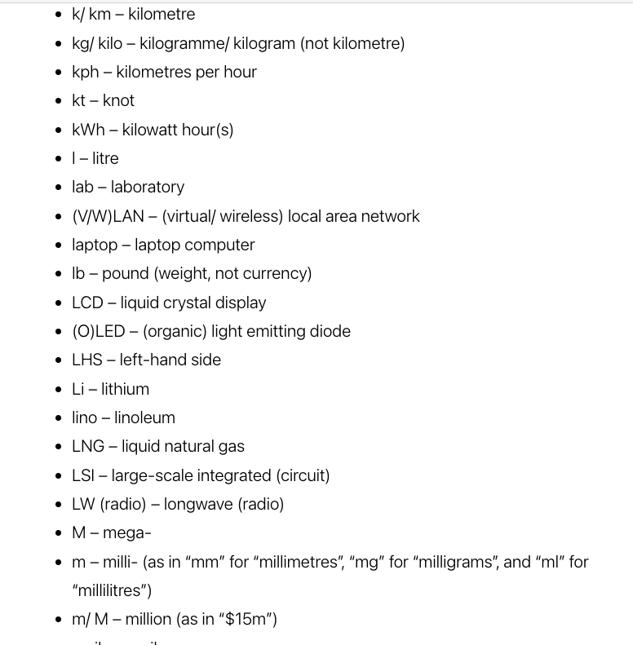
«Непереводимое» в технической графике
Стандартизированные надписи: надписи типа "Не масштабировать" ("Do not scale"), "Вид А" ("View A") являются устоявшимися и переводятся по стандарту.
Торговые марки и названия моделей: не переводятся (например, "Intel Core i7", "Adobe Acrobat").
Коды и артикулы: остаются без изменений.
Аббревиатуры и акронимы: требуют осторожного подхода. Известные (CPU, RAM) можно оставить или дать с расшифровкой при первом упоминании. Специфичные подлежат расшифровке и переводу.

Slide 65
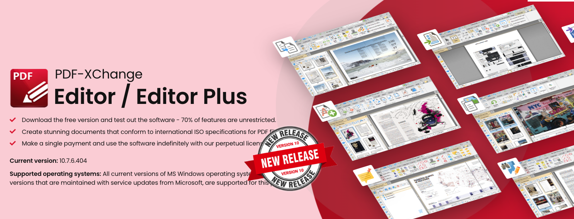
Программное обеспечение для технического переводчика
Редакторы PDF с функцией редактирования объектов: Adobe Acrobat Pro, PDF-XChange Editor. Позволяют выделять и редактировать текстовые слои, связанные с графикой.
Векторные редакторы (для крайних случаев): иногда для перевода текста в сложной векторной графике требуется открытие PDF в программе типа Adobe Illustrator или CorelDRAW. Это рискованно, так как может нарушить геометрические привязки.

Slide 66
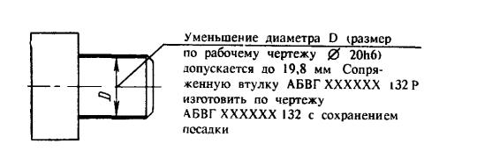
Двойной контроль – метод проверки качества перевода
Лингвистический контроль: соответствие перевода терминологии, грамматике, стилю.
Технико-визуальный контроль: проверка, что все надписи на чертежах и схемах переведены, ни один элемент не "уплыл", все связи сохранены. Итоговую проверку необходимо проводить, сравнивая исходный и переведенный PDF в режиме side-by-side просмотра.

Slide 67
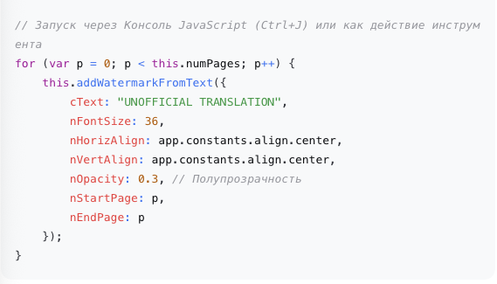
Оптимизация рабочего процесса: создание макросов и скриптов (AppleScript, JavaScript для Acrobat) для автоматизации рутинных задач
Добавление водяного знака "UNOFFICIAL TRANSLATION" на все страницы

Slide 68
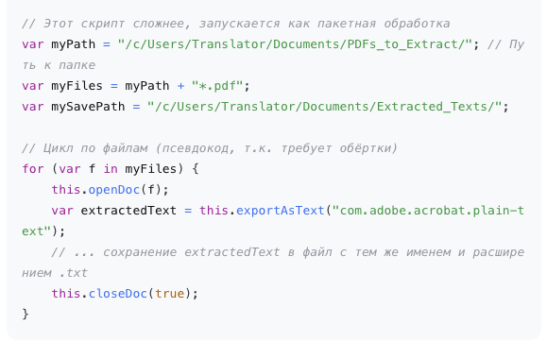
Пакетное извлечение текста из всех PDF в папке.

Slide 69
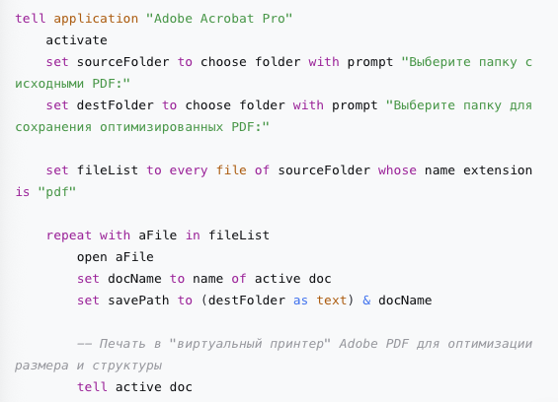
Автоматическое открытие PDF в Acrobat, печать в Adobe PDF для оптимизации и закрытие

Slide 70
Интеграция скриптов в рабочий процесс CAT-инструментов
SDL Trados Studio:
Проектные шаблоны: позволяют автоматически применять набор настроек, включая задачи предобработки файлов.
Файловые типы: можно настроить собственные обработчики для специфичных PDF, которые будут запускать внешние скрипты (например, предварительный запуск Abbyy FineReader) перед загрузкой в Studio.
SDK и API: для продвинутых пользователей позволяет создавать плагины, которые интегрируются в интерфейс Studio.

Slide 71
memoQ:
  Инструменты рабочего процесса: позволяют настраивать цепочки действий, которые выполняются до, во время и после перевода. Можно настроить запуск внешнего скрипта (например, .bat или .ps1 файла на Windows) для обработки файлов.

Slide 72
Процесс внедрения скриптов
Прототипирование: создание простой, работающей версии скрипта для одной операции.
Обработка ошибок: обязательное добавление в скрипт проверок (try...catch в JavaScript) на случай, если файл защищён паролем, повреждён или путь не найден.
Тестирование на "песочнице" (Sandbox): запуск скрипта на тестовой папке с копиями документов, а не на оригиналах.
Создание пользовательского интерфейса (UI): для часто используемых скриптов можно создать простые диалоговые окна с помощью app.execDialog() в Acrobat JavaScript, где пользователь сможет выбрать параметры.
Документирование: создание краткой инструкции по использованию скрипта, чтобы не забыть его функционал через несколько месяцев.

Slide 73
ИТОГ
Инвестиции времени в изучение основ скриптования и автоматизации окупаются многократно. Переводчик-технолог, способный написать даже простой скрипт, получает не просто инструмент для экономии времени, а стратегическое преимущество — способность обрабатывать сложные и объёмные проекты, недоступные для коллег, работающих вручную. Это переход от реактивного выполнения задач к проактивному проектированию собственного эффективного рабочего пространства.

Slide 74

ВЕРБАЛЬНОЕ СОДЕРЖАНИЕ ВИЗУАЛЬНОГО НОСИТЕЛЯ

Slide 75
Графические элементы с текстом и стратегии их обработки
Скриншоты пользовательского интерфейса:
Документация к ПО, руководства пользователя, инструкции.
Скриншоты содержат интерфейсные элементы (кнопки, меню, заголовки окон, сообщения системы), которые являются частью целостного визуального образа.
Стратегии работы переводчика:
Ретушь и замена текста
Инструменты: Adobe Photoshop, GIMP, Affinity Photo (есть масса приложений для мобильных устройств, которые выполняют данные функции). Проблема со шрифтами: иногда нет точного соответствия шрифта кириллицы.

Slide 76
2) Накладные текстовые блоки в PDF-редакторе:
  Инструменты: Adobe Acrobat Pro ("Добавить текст"), PDF-XChange Editor.
  Процесс: Создание поверх изображения нового текстового блока с переводом. Маскировка исходного текста с помощью белых или подходящих по цвету прямоугольников.
  Выглядит »любительски", если не выровнено идеально. Не работает со сложным фоном (градиенты, текстуры).
3) Выносные сноски:
Исходный скриншот остаётся нетронутым. Перевод выносится в текстовый блок рядом со стрелкой, указывающей на элемент.
Идеально для сложных интерфейсов, где ретушь невозможна или нецелесообразна.

Slide 77
Инфографика и схематичные изображения
Маркетинговые брошюры, отчёты, презентации, образовательные материалы
Текст является органичной частью дизайна, часто следует кривым линиям, вписан в геометрические фигуры, является частью иконок.
Процесс перевода в деталях:
Для критически важных документов – полная редизайнерская пересборка
ПО: Adobe Illustrator, Inkscape (для векторной графики)
Понадобится разблокировка слоев, прямое редактирование текста. Качество верстки и дизайна сохраняется.
Требуется наличие исходных векторных файлов и навыки работы в редакторе, а также установка шрифтов.

Slide 78
2) Сегментная ретушь в растровом редакторе
Применяется, когда инфографика представлена как растровое изображение. Аналогична работе со скриншотами, но часто сложнее из-за обилия декоративных элементов.
3) Создание параллельной версии:
  Создание полностью нового файла с инфографикой на целевом языке, который прикрепляется к переводу как отдельный лист. Исходная инфографика остаётся в документе без изменений.
  Применение: когда затраты на ретушь/редизайн непропорционально высоки.

Slide 79
Фотографии с текстом (вывески, документы, этикетки)
Юридические доказательства, исторические документы, каталоги товаров
Текст является частью реального объекта. Его удаление искажает историческую или доказательственную ценность изображения.
Для перевода применяются исключительно выносные аннотации:
Переводчик добавляет в документ текстовые аннотации или выноски, в которых даёт перевод текста, видимого на фотографии. Сам исходный объект не редактируется. Обязательна пометка "[Перевод с...]".

Slide 80
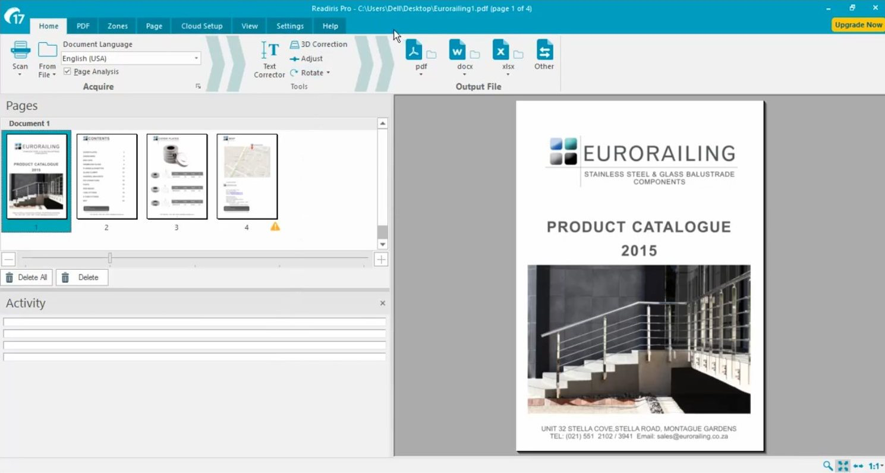
ПО и автоматизация переводческого процесса

Slide 81
ПО для распознавания текста на изображениях
Abbyy FineReader, Readiris – лучшие алгоритмы для распознавания текста на неоднородном фоне и в условиях низкого разрешения.
Запуск OCR для всего PDF с настройкой "Изображения и текст" или "Только изображения". Это извлекает текст из графики в отдельный, скрытый слой, который затем можно редактировать в Acrobat Pro. Однако, качество прямого редактирования этого слоя часто оставляет желать лучшего, так как он не связан с визуальной составляющей.

Slide 82
Нейросетевые и AI-инструменты
Машинный перевод с интеграцией в изображение
AI-система (например, на базе OpenAI GPT-4V или аналогичных мультимодальных моделей) сначала распознаёт текст на изображении, затем переводит его, а затем алгоритм генеративной графики (напр., Stable Diffusion) "заливает" область с исходным текстом, генерируя фон, и наносит переведённый текст.
Текущее состояние: технология находится в процессе становления, требует ручной проверки и доработки, но представляет собой уже сейчас решение проблемы.
Инструменты для автоматической замены текста: некоторые онлайн-сервисы и плагины (часто на базе AI) начинают предлагать функцию автоматической замены текста на изображениях, но их качество сильно варьируется и неприемлемо для профессионального использования.

Slide 83


Прочие рекомендации
Необходим учет дополнительного времени переводчика на решение технического аспекта.
Информирование заказчика заранее о тексте в графике, предлагаемых методах работы, их стоимости и сроках. У заказчика могут быть также и нужные исходники.
Двойной контроль качества (правильности перевода и визуально-технической составляющей – шрифтов, выравнивания, артефактов ретуши, общее эстетическое восприятие).

Slide 84
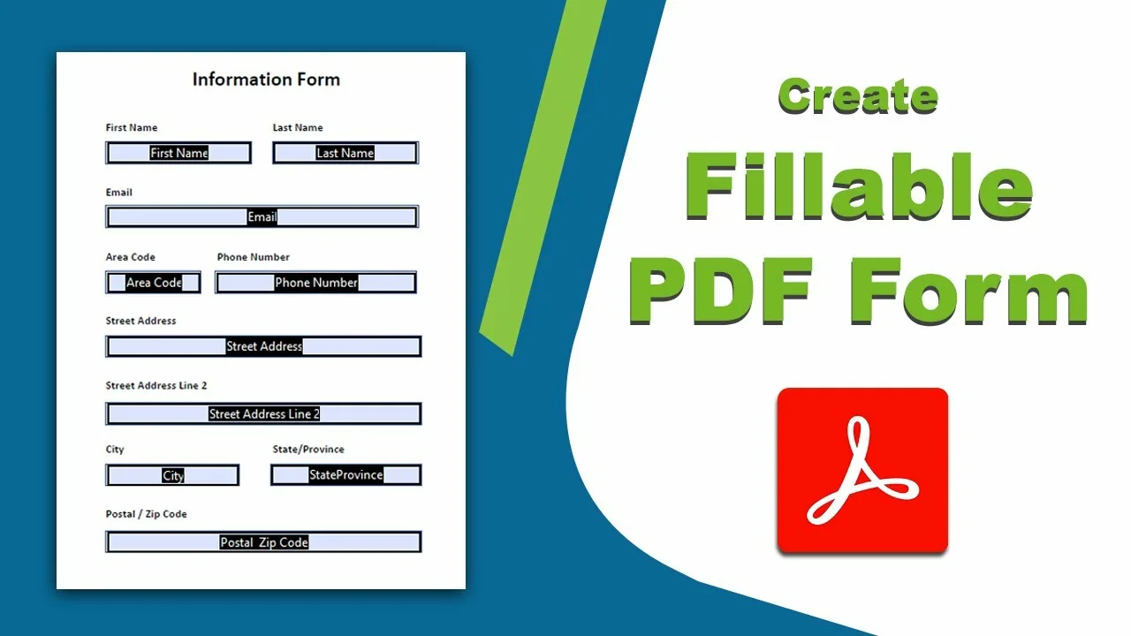
Локализация интерактивных PDF-форм
Важна не только вербальная составляющая, но и юзабилити, понимание кросс-культурных особенностей и функциональной механики PDF-документов. Переводчик выступает здесь в роли инженера по локализации, где ошибка может сделать форму непригодной для использования.

Slide 86



Структура интерактивной PDF-формы
Типы полей в форме:
Текстовые
Флажки (чек-боксы)
Переключатели (radio buttons)
Выпадающие списки (выбор одного варианта в раскрывающемся списке)
Обычные списки (выбор одного или нескольких вариантов одновременно)
Кнопки.

Slide 87
Локализация PDF-форм: лингвистический и визуальный аспекты
Основная сложность 1: увеличение объема текста в переводе (в переводе с английского на большинство европейских языков длина текста увеличивается на 15-30%. Для немецкого и финского — до 50%. Для правосторонних языков (арабский, иврит) текст не только меняет длину, но и направление).
Варианты решения проблемы:
- увеличение размеров полей (возможно с Adobe Acrobat Pro (Инструменты > Подготовка форм > Редактировать))
изменение шрифта (риск – ухудшение читаемости)
аббревиация и лингвистическая оптимизация (компрессия) (напр., тел. вместо «телефон»)

Slide 88
Локализация списков
Каждый пункт списка – это отдельная сущность, встроенная в структуру списка
Список можно редактировать в Adobe Acrobat Pro (последовательное редактирование элемента списка и его экспортируемого значения)
Локализация кнопок
Надписи на кнопках надо изменить на ПЯ, проверить действие кнопки в обязательном порядке.

Slide 89
Функциональная и кросс-культурная адаптация
Многие формы используют JavaScript для проверки введённых данных (например, формат даты, email, обязательность заполнения поля).
Локализация скриптов:
  Сообщения об ошибках: текст, который видит пользователь ("Please enter a valid date" -> "Пожалуйста, введите корректную дату").
  Логика валидации: форматы дат и чисел. Скрипт, проверяющий дату в формате ММ/ДД/ГГГГ, должен быть переписан для формата ДД.ММ.ГГГГ.
  Маски ввода: маска для телефонного номера "()--" должна быть адаптирована под целевой рынок (например, "+7 (_) _--" для России).

Slide 90
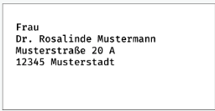
Кросс-культурная адаптация полей
Имена и адреса:
Порядок ФИО тоже может поменяться: Иванов Иван Иванович = Hans Müller
Адреса тоже пишутся в разном порядке:
664000 Россия, г. Иркутск, ул. Ленина, 8
Адрес в Германии:

Slide 91
Программное обеспечение для локализации форм
Adobe Acrobat Pro
Редакторы JavaScript для проверки и отладки скриптов
В обязательном порядке необходимо проверить функциональность заполнения форм текстовыми данными, кнопок, валидации (специально ввести некорректные данные и проверить сообщения об ошибках). Тестирование лучше проводить в разных PDF-ридерах (особое внимание для XFA-форм).

Slide 92
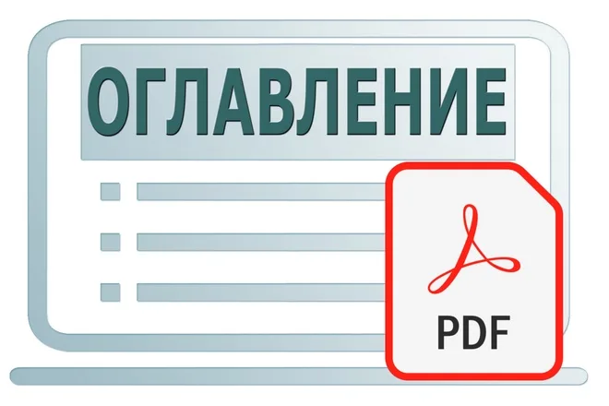
Структура PDF-документа: многоуровневые оглавления, закладки, перекрестные ссылки и их локализация

Slide 93
Навигация в документе PDF и ее сохранение в процессе перевода
Оглавление и закладки в документе (правка осуществляется в разделе Bookmarks Acrobat Pro)
Перевод методом «снизу вверх» (документы без особо формализованной структуры): перевести оглавление как обычный текст, затем вручную создать новую панель закладок в Acrobat Pro (Панель > Создать закладки из структуры страницы), далее построить иерархию закладок, точно соответствующую оглавлению на ИЯ. Назначить каждой закладке правильное целевое представление (нужную страницу).
Перевод методом «сверху вниз» (для тегированных PDF или документов с корректными закладками:
Документ уже имеет логическую структуру (теги) и панель закладок, все работает корректно.
Перевод осуществляется через вкладку Закладки (Bookmarks), »Свойства».

Slide 94
Перекрёстные ссылки в документе
Гиперссылки
С помощью инструмента "Редактирование объектов" (Edit Object) в Acrobat Pro выделяем все ссылок на странице.
Двойной клик на ссылке открывает диалог "Свойства ссылки". Переводится видимый текст ссылки. Внимание: Целевой URL или действие по переходу внутри документа обычно не меняются.
Текстовые ссылки (например, см. раздел…)
Перевод по оригиналу (если нет навигации, в процессе перевода не добавляем навигацию), если есть – преобразовываем текст перевода в гиперссылку по тексту (инструмент «Ссылка» в Акробате Про). Если объем текста возрос в переводе, нужно проверить навигацию каждой ссылки, чтобы не ввести реципиента в заблуждение).

Slide 95
Факторы риска для переводчика и пути их устранения
Без проверки функциональности есть риск повредить систему навигации документа и в результате ввести в заблуждение получателя перевода.
Для пакетной обработки рекомендуется использование JavaScript: для больших документов с сотнями закладок. Пример такого скрипта: экспортировать текст закладок во внешний файл для перевода, потом импортировать обратно и перепривязать.
Перед началом полномасштабной локализации полезно перевести и восстановить навигацию для небольшого фрагмента текста в качестве пробы. Это позволить выявить специфические проблемы и оценить трудоёмкость.

Slide 96
Специфика работы с архивным форматом PDF/A
Ограничения;
Редактирование;
Стратегии работы переводчика.

Slide 97
PDF/A
Самодостаточность и неизменность. Не зависит ни от каких внешних источников и ресурсов, все отображается так, как задумал автор документа (шрифты, цветовые профили и т.д.).
PDF/A-1 (уровни a и b): Наиболее строгий и распространённый стандарт.
  Запрещено: JavaScript, шифрование, LZW-сжатие, внешние ссылки, аудио и видео.
  Требуется: Внедрение всех шрифтов.
PDF/A-2 (на базе PDF 1.7): Более гибкий. Разрешает прозрачность, слои, JPEG2000, встраивание других PDF/A-документов. По-прежнему запрещает JavaScript.
PDF/A-3: Самый комфортный для переводчика. Разрешает встраивать любые файлы (например, исходные .docx, .xlsx) в PDF/A-контейнер. Это ключевая возможность для работы.

Slide 98
Уровни соответствия (a, b, u):
Уровень a (A): Полная доступность, включая тегированную логическую структуру для ридеров.
Уровень b (B): Базовая соответствие, гарантирующая визуальную целостность.
Уровень u (U): Добавляет требования к кодировке текста (Unicode), что облегчает поиск и извлечение текста.

Slide 99
Работа с архивным PDF-файлом: возможности и стратегии
1) Преобразовать PDF/A в обычный PDF, выполнить перевод и редактирование, а затем конвертировать результат обратно в PDF/A.
2) Получить от заказчика исходные файлы, из которых был создан PDF/A (например, .docx), перевести их, а затем сгенерировать новый PDF/A-файл из переведённых исходников.
3) Создать документ в формате PDF/A-3, предварительно переформатировав исходник из PDF/A-1 или A-2.
4) Не редактировать текст напрямую, а размещать поверх исходного текста непрозрачные белые плашки (с помощью инструментов редактирования объектов в Acrobat Pro), а затем поверх них добавлять новые текстовые блоки с переводом.

Slide 100
Исходный шрифт в PDF/A не поддерживает кириллицу или другой язык перевода
Решение: конвертировать в обычный PDF, заменить шрифт в настройках документа, а затем конвертировать обратно, убедившись, что новый шрифт внедрён.
Почему нельзя сразу заменить шрифт в PDF/A? Невозможно без снятия стандарта.

Slide 101

Командная работа над PDF-документом
Это изображение, автор: Неизвестный автор, лицензия: CC BY-SA

Slide 102
Основные проблемы командной работы в переводческой деятельности
Конфликт модификаций: два переводчика одновременно редактируют один и тот же текстовый блок. Чья версия должна быть сохранена?
Потеря контекста: правка, внесённая редактором в одном месте документа, может сделать перевод в другом месте некорректным или стилистически несовместимым.
Несогласованность терминологии: отсутствие единого и оперативно обновляемого глоссария приводит к использованию разных эквивалентов для одного термина разными членами команды.
Хаос с сохраненными версиями документов: отсутствие чёткого именования и хранения промежуточных версий документа приводит к путанице ("Финальная_версия_5_с_правками_Иванова.pdf").
Не забываем про ограничения самого формата PDF!!!

Slide 103
Стратегия работы в команде с файлом PDF
Модель «Разделяй и властвуй»
Разделить файл на отдельные главы, страницы и т.д. в редакторе PDF и распределить их среди переводчиков.
Каждый переводчик работает со своей частью в своей CAT-среде.
Обратное объединение переведённых частей в единый документ с помощью редактора PDF.
Требует финальной стадии "сшивания" и проверки целостности одним ответственным специалистом.
Риск потери сквозных элементов, поэтому требуется финальный редактор.

Slide 104
Модель цепочки исполнителей
Цепь исполнителей: переводчик-редактор-корректор-верстальщик
Процесс непрерывен как конвейер. Работа должна идти прозрачно, требуется единая САТ-среда (единый глоссарий и ТМ). Длительный общий цикл, однако риск конфликтов сведен к минимуму.

Slide 105
В командной работе очень важен инструмент для комментирования и рецензирования
Обычно такой инструментарий встроен в САТ-платформу.
Редактировать и комментировать можно также во многих файлах офисных программ, а также в гугл- или яндекс-документах.
Однако в работе с PDF-файлами нужны специальные PDF-редакторы, которые позволяют добавлять заметки, комментарии, отмечать спорные места или ошибки. Например, Adobe Acrobat Pro.

Slide 106
Онлайн-платформы для рецензирования PDF
https://acrobat.adobe.com/ru/ru/
https://smallpdf.com/ru
https://www.pdfescape.com/online-pdf-editor/
https://www.kamiapp.com/blog/pdf-annotating/
и др.

Slide 107
Общие правила работы в команде
Договоренности об именовании файлов. Обычно принято так называть файлы:
[КодПроекта]_[Язык]_[Версия]_[Дата]_[Инициалы]_[Статус].pdf
Пример: PRJ-205_RU_v2.1_20241025_IV_Edited.pdf
Решение проблемы с хаосом версий перевода.
Договоренность о тегировании комментариев:
Пример:
[TERM] — вопрос по терминологии.
[STYLE] — стилистическая правка.
[TYPO] — опечатка.
[LAYOUT] — проблема с вёрсткой.
[QUERY] — вопрос к автору/менеджеру.

Slide 108
Использование централизованного глоссария и памяти переводов
Все члены команды должны работать с единой облачной TM и глоссарием, которые обновляются в реальном времени. Это единственный способ гарантировать терминологическую согласованность.
Для сложных проектов обязательны короткие регулярные онлайн-встречи команды для обсуждения спорных моментов, выявленных в комментариях, и принятия согласованных решений.

Slide 109

ВОПРОСЫ?

